Slide 1
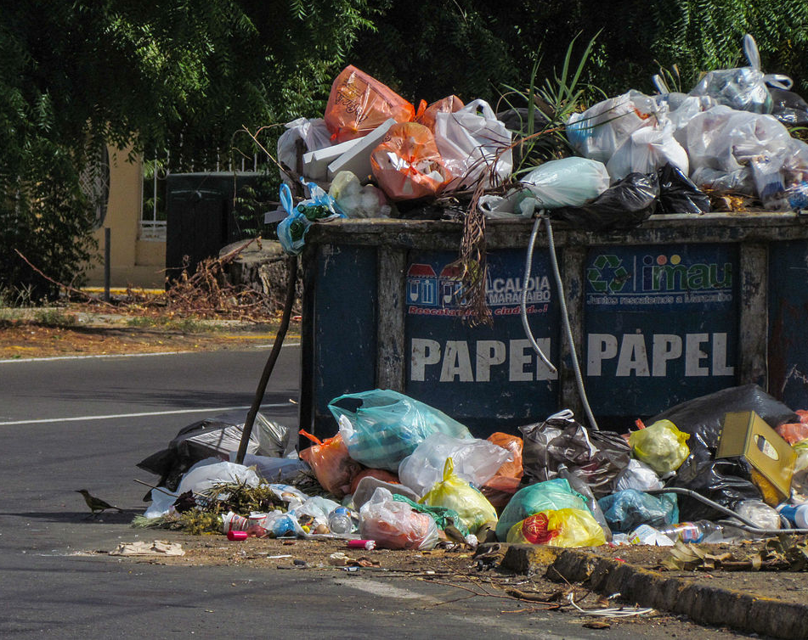
Contaminación del suelo
Taller
Objetivo: identificar desechos sólidos para la implementación de un manejo sostenible
Esta foto de Autor desconocido está bajo licencia CC BY-SA

Slide 2
Nombre de integrantes

Slide 3
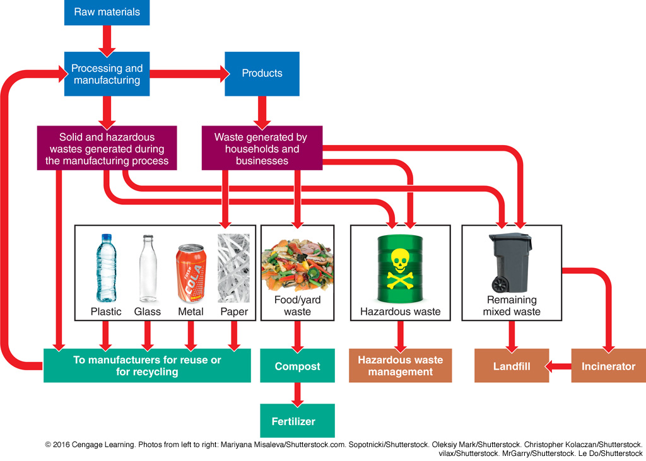
Esquema general de manejo de desechos sólidos

Slide 4
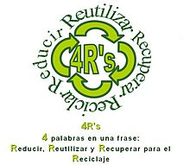
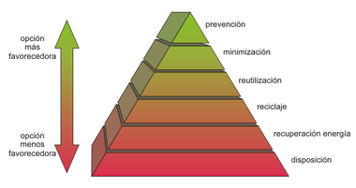
Reducir el desperdicio
Esta foto de Autor desconocido está bajo licencia CC BY-SA
Esta foto de Autor desconocido está bajo licencia CC BY-SA

Slide 5
Actividad
De manera grupal identifique los desechos peligrosos o no peligroso que produzcan en sus hogares.
Llene la matriz de datos identificando acciones para minimizar su uso de forma breve, la cantidad que produce mensualmente y qué método emplearías para su disposición final.

Slide 6
Hacer una lista de los desechos solidos de sus casas. Debe al menos identificar una por integrante
Desechos sólidos peligrosos
Residuo peligroso o no peligroso | Identificación | Reutilizable si/no | Acción para minimizar su uso | Cantidad en peso que crees que se produce mensualmente kg/mes | Qué método de manejo aplicarías para su disposición final si no es posible reutilizar
Si | Pintura
no | papel

Slide 7
Desechos sólidos no peligrosos
Identificación | Reutilizable si/no | Acción para minimizar su uso | Cantidad en peso que crees que se produce mensualmente kg/mes | Qué método de manejo aplicarías para su disposición final si no es posible reutilizar

